Slide 1



Slide 2

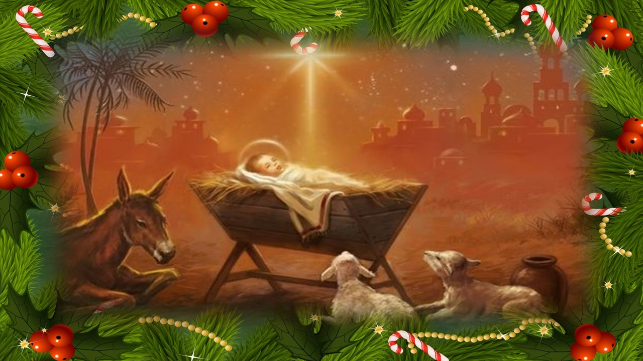

Slide 3

Aleluia
Alfredo dos Santos Mendes

Slide 4
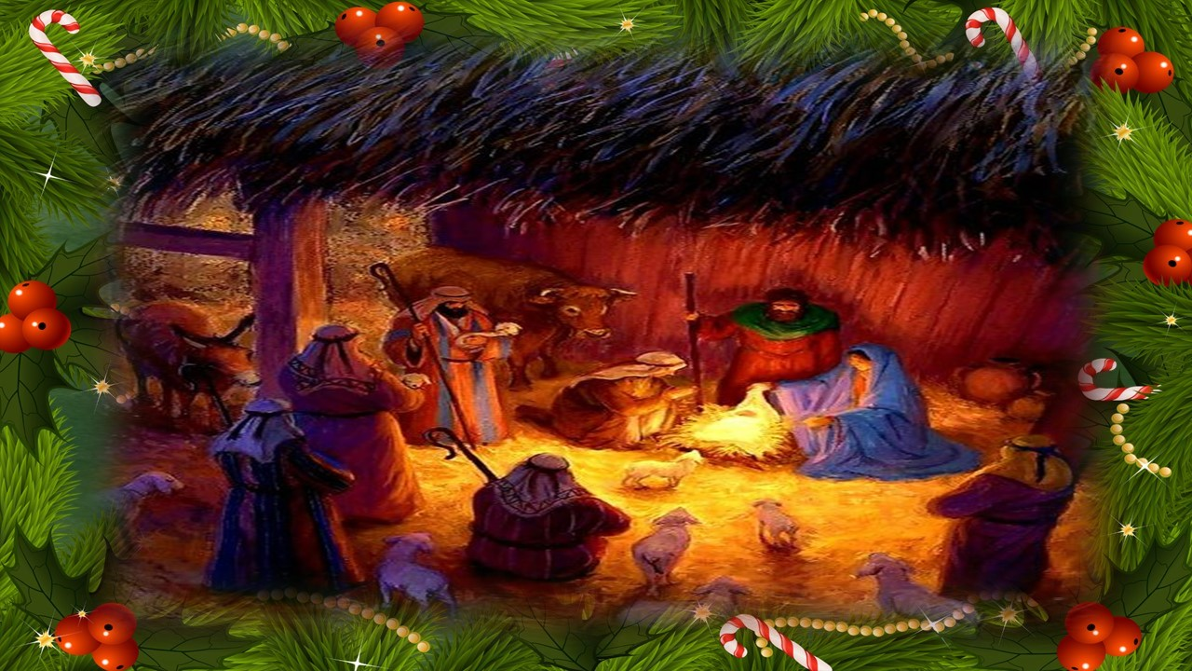

Slide 5
Olhai aquela estrela cintilando.
Reparem como brilha aquela luz.
Será uma mensagem de Jesus,
a anunciar por fim que está chegando?

Slide 6
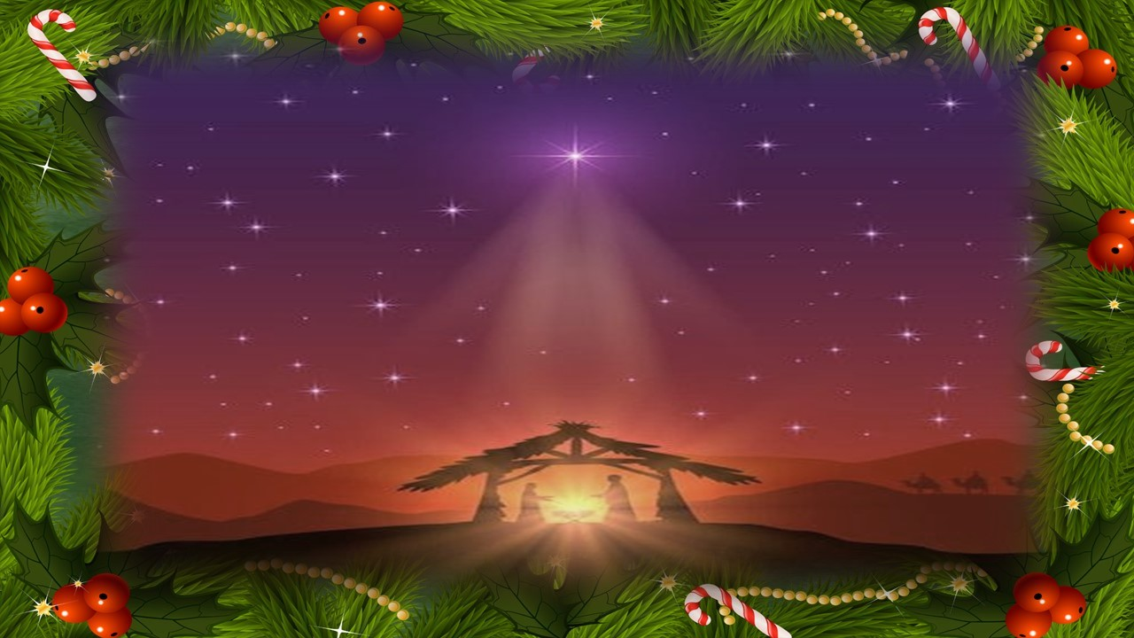

Slide 7
Os três Reis Magos seguem contemplando,
a estrela cintilante que os seduz.
A sua fé lhes diz que ela conduz:
Ao messias por quem estão ‘sperando.

Slide 8
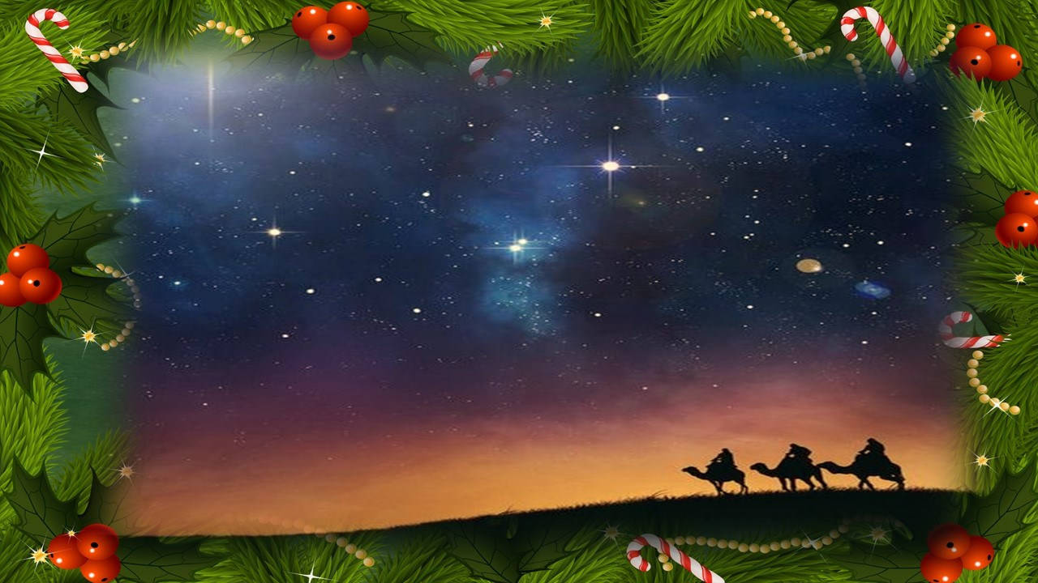

Slide 9
Caminharam até Jerusalém.
Havia luz, calor, sobre Belém,
naquela noite fria, invernal!

Slide 10
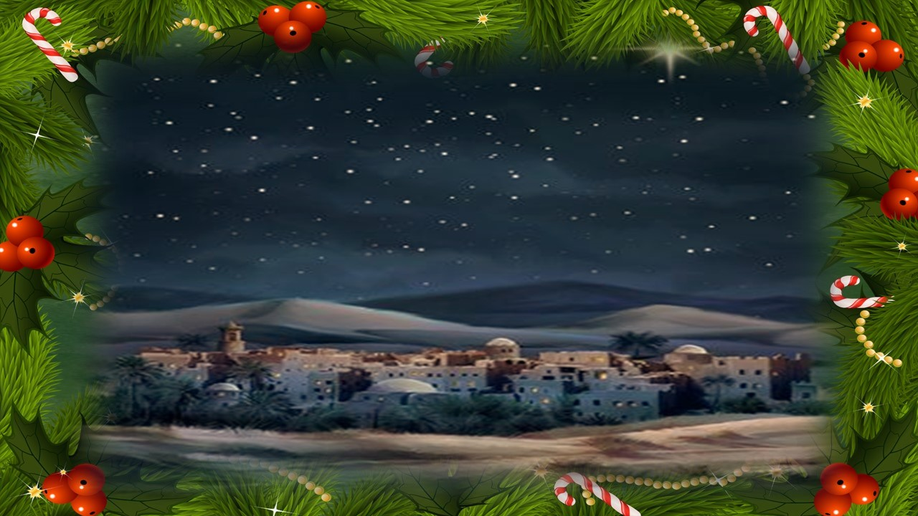

Slide 11
E dentro de um palheiro pequenino.
Nascera o Salvador, o Deus menino,
Aleluia cantai: Hoje é Natal!

Slide 12
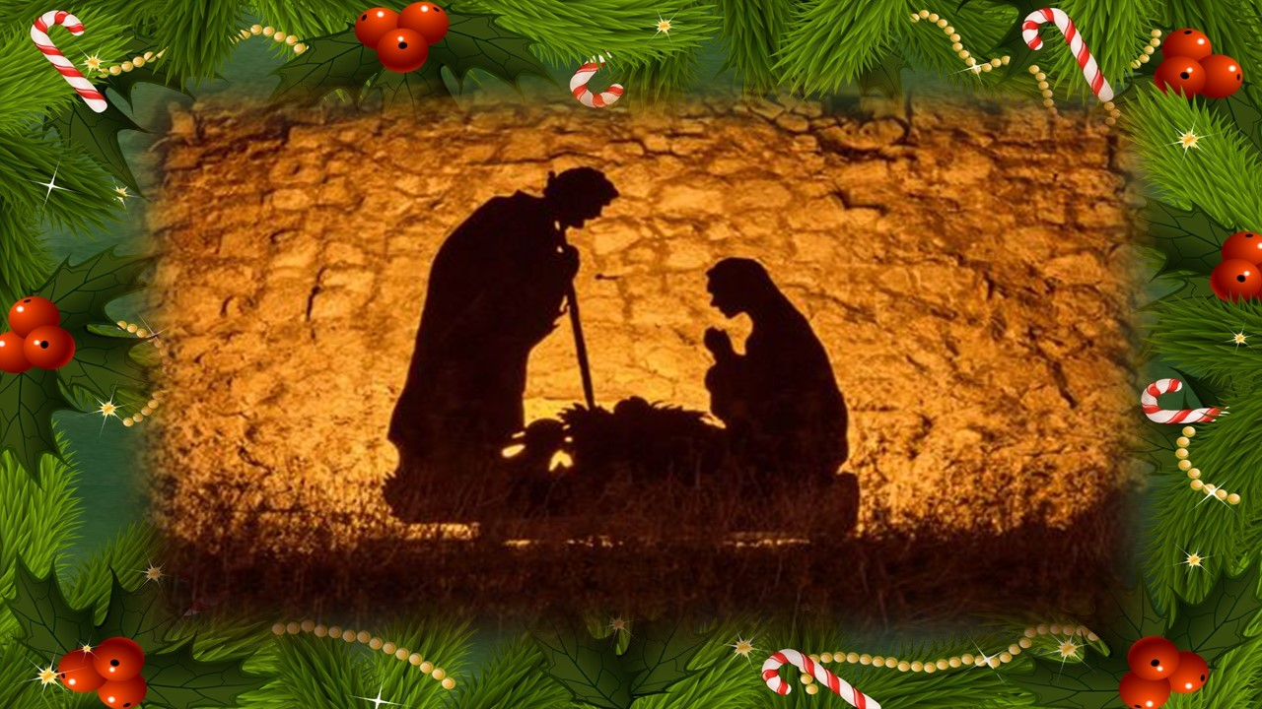

Slide 13

Alfredo dos Santos Mendes
Cléo Menegatt

Slide 14
Imagens: Internet e Acervo Pessoal
Texto:Alfredo dos Santos Mendes
Música:Harpa Cristã Hino 120 Noite Feliz
Canal no Youtube:
http://www.youtube.com/c/CleoniceMenegattGoelzer
http://www.sergrasan.com.br/cleoslides
Cléo Menegatt
cmenegatt2016@gmail.com

